Slide 1
Менделєєв та розвиток нафтохімічної промисловості
Виконала: учениця 11-Акласу
Твердохліб Анжеліка

Slide 2
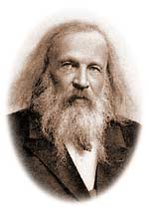
Д.І. Менделєєв (1834 – 1907)
8лютого 1834,†20 січня 1907 — російський хімік, один з авторів періодичної таблиці хімічних елементів.

Slide 3
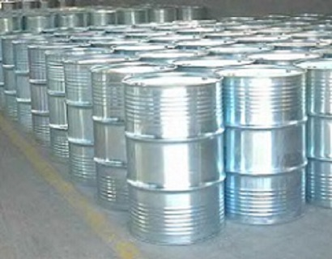
Нафтохімія
Нафтохімія — галузь науки, яка займається питаннями хімічної переробки нафти та її компонентів.

Slide 4
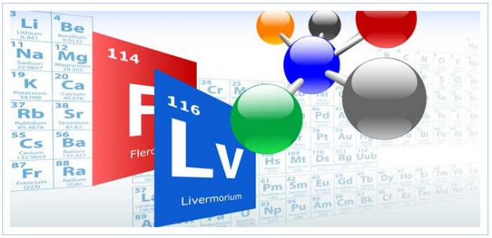
Технологія Менделєєва
Забезпечила високу якість пального і різноманітність її складу

Slide 5
Перші нафтопереробки
Менделєєв запропонував досконалу технологію переробки нафти в пальне. Раніше на заводах в основному виробляли керосин, потреба в якому була велика, але, від об’єму сировини виходило лише 30% керосину.

Slide 6
Умови підйому нафтової промисловості
На підставі багаторічних комплексних досліджень вчений сформулював основні умови підйому вітчизняної нафтової промисловості:
-- розвиток техніки з поглиблення буріння і включення в роз-ку, крім Кавказу, інших нафтових районів;
-- перехід до повної переробки нафти;
-- спеціалізація нафтового справи;
-- будівництво нафтоперегінних заводів поза Баку і перевлаштування бакинських підприємств;
-- вихід російських нафтопродуктів на світовий ринок.

Slide 7
Дякую за увагу!

